Slide 1


Kazuistika: Hluboká žilní trombóza dolní končetiny
Diagnostika a intervenční terapie
Tomáš Jůza
Klinika radiologie a nukleární medicíny FN Brno a LF MU

Slide 2
Muž 62 let
Cestou nízkoprahového urgentního příjmu
Přichází s bolestí, zčervenáním a otokem celé levé dolní končetiny
Poměrně náhle vzniklý (v horizontu několika desítek hodin)
Indikováno ultrazvukové vyšetření hlubokého žilního systému levé dolní končetiny

Slide 3
Nález na ultrazvukovém vyšetření
Vyšetření žilního systému levé dolní končetin barevným duplexním ultrazvukem:
Klinická otázka: vyloučení flebotrombózy
Vyšetření v rozsahu od v. femoralis v třísle po úroveň proximálních žilních kmenů na bérci. Doplněno i zevního ilické žíly a dolní duté žíly.
Dilatovaný nestlačitelné lumen hlubokých žil od třísla až po kmeny na bérci. Známky trombozy patrné i v zevní ilické žíle, vnitřní ilická žíla nepřehledná, dolní dutá žíla pak orientačně již s patrnými toky. Odstup v. saphena magna bez známek trombozy.
Závěr:
Tromboza hlubokého žilního systému levé dolní končetiny proximálně zasahující do levostranných ilických žil v pánvi.

Slide 4
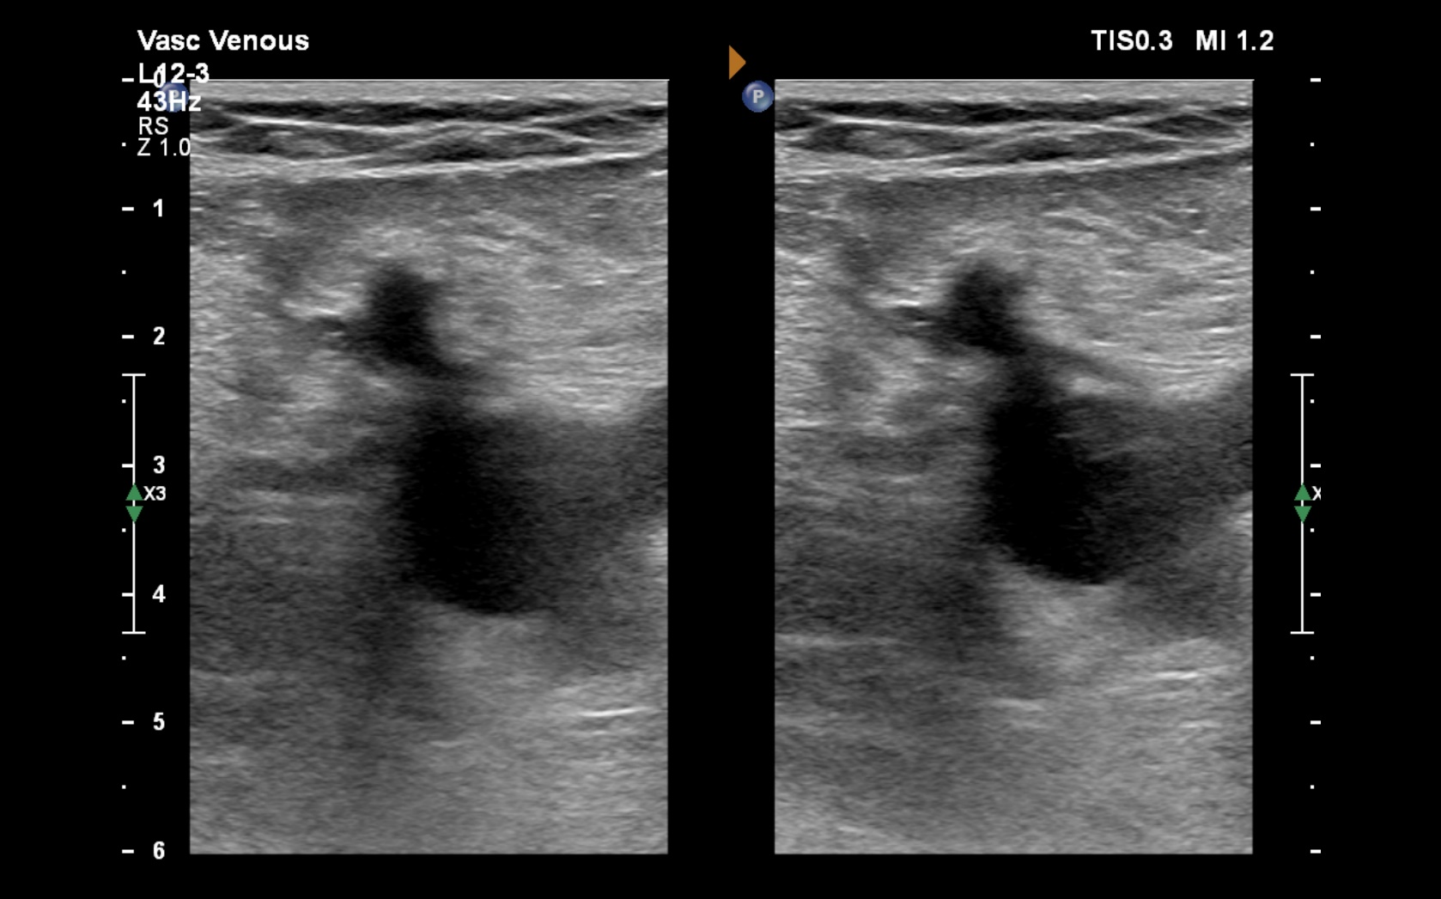
Vena femoralis l. sin. s rozšířeným nestlačitelným lumen
Vpravo bez komprese, vlevo sonopalační komprese cévy

Slide 5
Vzhledem k rozsahu trombozy indikováno CT k vyloučení plicní embolie a posouzení proximálního rozsahu trombozy a jejího zasahování do dolní duté žíly

Slide 6
Žádanka na CT
pac. s ileofemorální trombozou LDK – počínající flegmasia!!!
před 3 dny píchavé bolesti při nádechu na P polovině hrudníku a kašel
prosím o CT angiografii plícnice + CT angiografii dolní duté žíly - k ozřejmění proximálního konce trombozy - před ev. lokální trombolýzou.
Upozornění: STATIM,
flegmasia - těžký zánět žil spojený s jejich flebotrombózou. Slovo flegmazie najdeme v termínech phlegmasia alba dolens a phlegmasia coerulea dolens. Při phlegmasia alba dolens je končetina s flebotrombózou nápadně bledá kvůli útlaku a spasmům končetinových tepen a při phlegmasia coerulea dolens je přítomen těžký edém celé končetiny s její cyanózou a s rizikem rozvoje ischemie tkání.

Slide 7
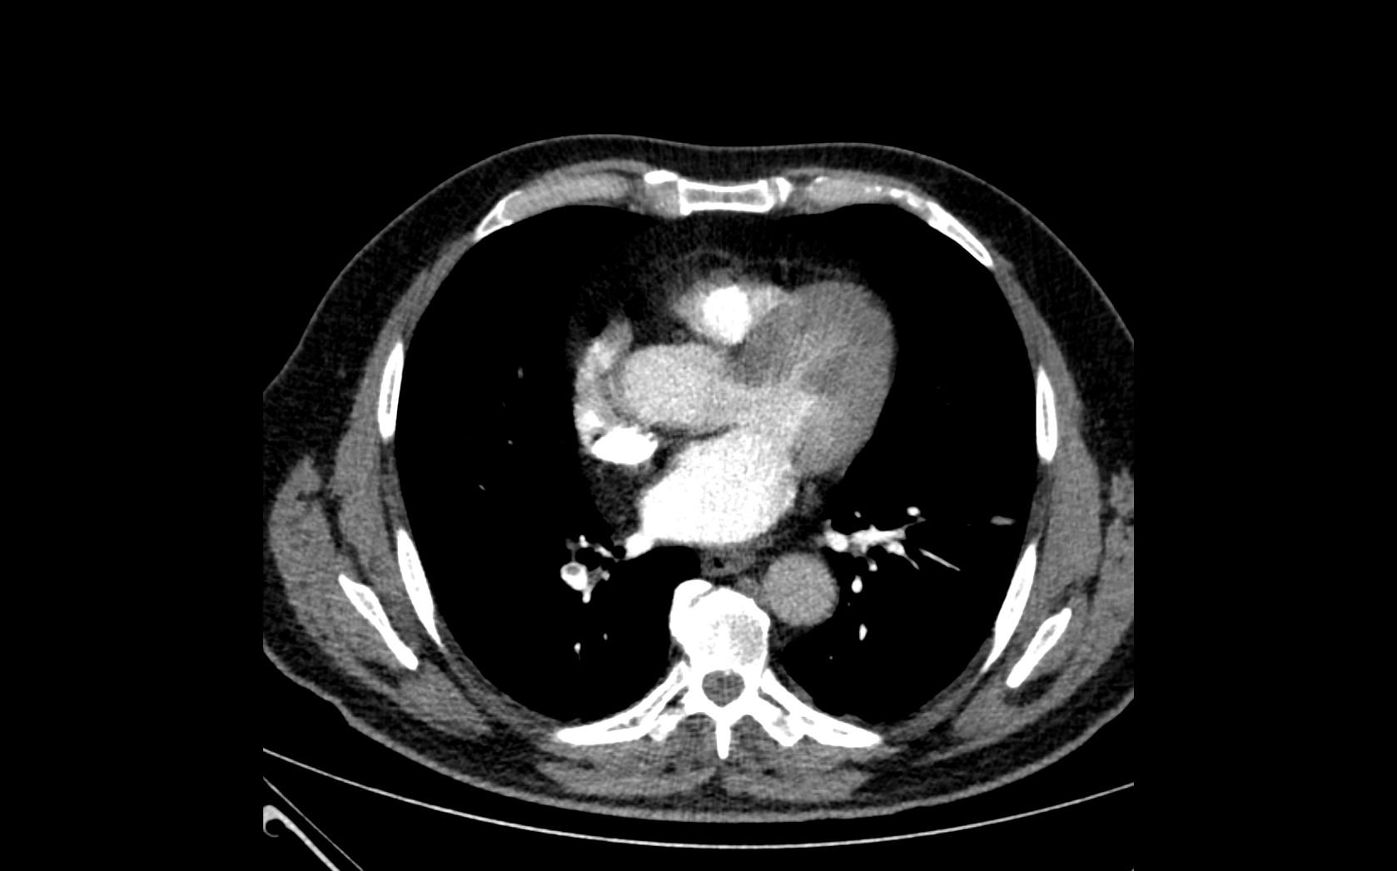
Plicní embolie dorzálních segmentálních větví
Defekt v kontrastní náplni lumen segmentální plicní tepny vpravo (obdobný naznačen i vlevo)
CT angiografie plícnice, axiální rovina

Slide 8
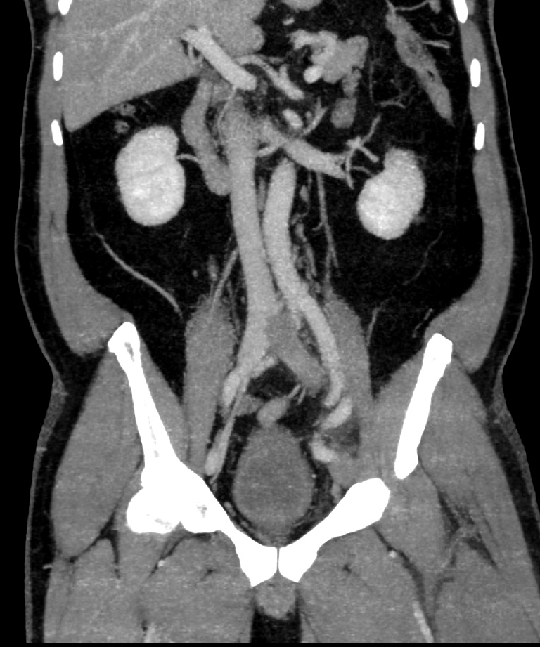
Tromboza pravé dolní končetiny zasahuje až do úrovně soutoku společných ilických žil
Defekt v kontrastní náplni lumen levé ilické žíly s lehkou prominencí do dolní duté žíly
CT s k.l. se zaměřením na dolní dutou žílu, koronální rovina

Slide 9
Závěr CT vyšetření
Plicní embolizace do segmentárních/subsegmentárních větví dolních laloků bilaterálně, dominantně vpravo.
Levostranná ileofemorální trombosa okrajově zasahující až do v.cava inferior.

Slide 10
Indikováno provedení lokální trombolýzy po dočasné aplikaci kaválního filtru
Kavální filtr indikován vzhledem k velkému riziku masivní embolie při provádění lokální trombolýzy i nálezu již proběhlé embolizace do plicního řečiště

Slide 11
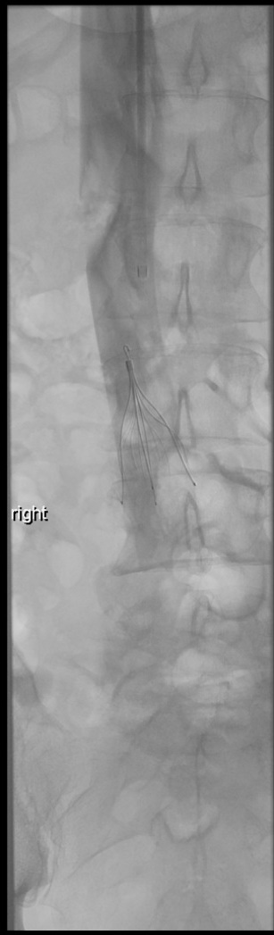
Kavální filtr
Provedena implantace dočasného kaválního filtru do dolní duté žíly infrarenálně
Filtr implantován cestou centrálního žilního katetru via vena jugularis interna

Slide 12
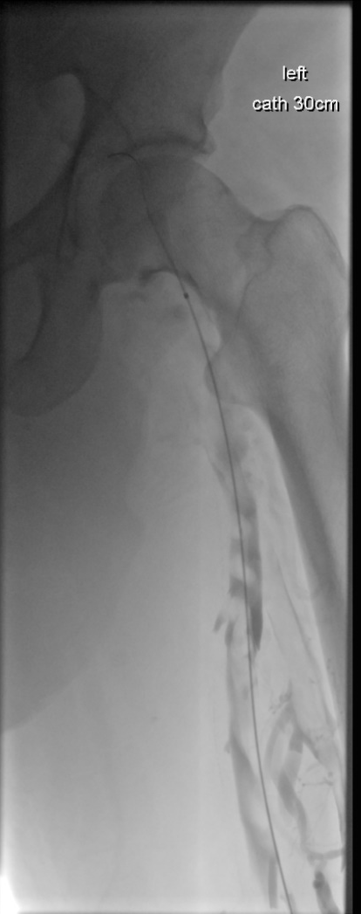
Lokální trombolýza
Pod ultrazvukovou kontrolou punkce vena poplitea, dále po vodiči zaveden trombolytický katetr proximálně zasahující do úrovně třísla
Cestou katetru podávána Actilysa (altepláza), dále systémově LMWH
Na nástřiku patrné nepravidelné defekty kontrastní náplně v. poplitea a v. femoralis

Slide 13
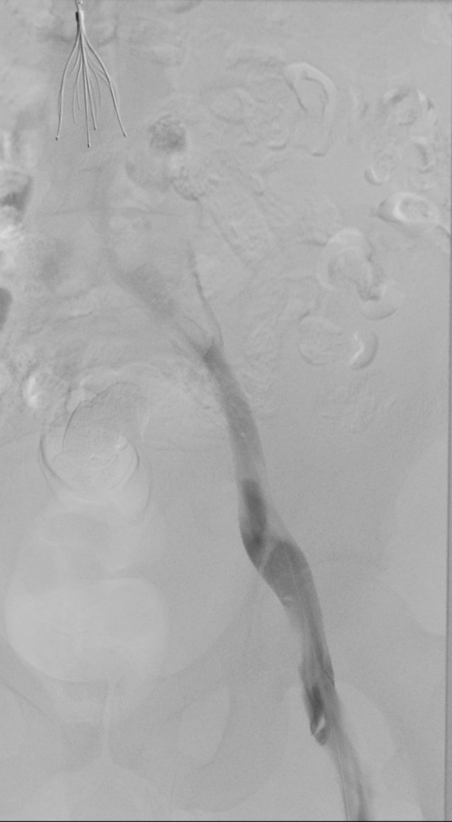
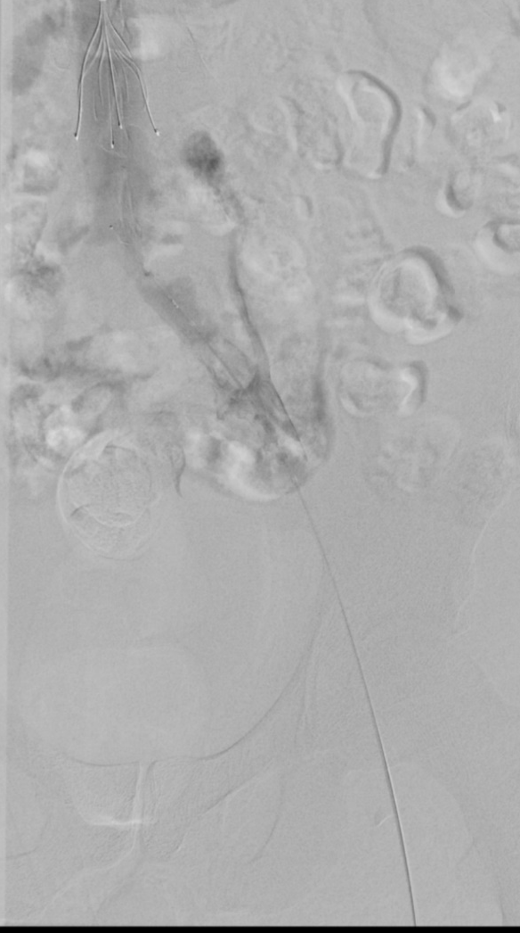
2 dny trvající trombolýza
Po opakovaných nástřicích a postupném posouvání trombolytického katetru centrálně za 2 dny od iniciace lokální trombolýzy patrná téměř úplná rekanalizace od v. poplitea až po dolní dutou žílu, s jen minimálními nástěnnými nerovnostmi reziduálního nástěnného trombu

Slide 14
Závěr
Metodou volby diagnozy hluboké žilní trombozy je ultrazvukové vyšetření, které však je limitované pro posouzení pánevního žilního řečiště, zde přichází na řadu CT s i.v. kontrastní látkou a příslušným časování postkontrastní fáze
Komplikací hluboké žilní trombozy je plicní embolie, kterou lze diagnostikovat pomocí CT angiografie plicnice (s k.l.) nebo perfuzní scintigrafie plic
Lokální trombolýza je indikována u tromboz zasahujících do pánevního řečitě a výrazně omezujících odtok žilní krve z končetiny (typicky u flegmasia cerulea dolens)
Kavální filtr jako ochrana před plicní embolií se zavádí v naprosté většině případů dočasně, doporučená je perkutánní extrakce do 6 měsíců od jeho zavedení (obecně ale čím dříve, tím vyšší šance na nekomplikovanou perkutánní extrakci).

